Slide 1
Cuisiner et apprendre le français au Québec
Dr. Jayne Abrate
theabratepage.com

Slide 2

Mesures québécoises et françaises
Poids vs. volume
  1 cuillerée à soupe/table de beurre = 15 g
  1 cuillerée à soupe/table de liquide = 15 ml
  1 cuillerée à thé de liquide = 5 ml
  1 tasse de sucre = 225 g
  1 tasse de farine = 160 g
  1 livre = 454 g ou 500 g
  ½ livre = 250 g
  1 tasse de liquide = ¼ l = 24 cl = 240 ml

Slide 3
Historique de la cuisine québécoise
Influence des cuisines régionales françaises
Difficultés du climat (temps de culture raccourci)
Influence des cuisines amérindiennes
Nécessité de conserver des aliments (salage, séchage)
Nature environnante
Influences des vagues d’immigration

Slide 4
Menu québécois
Soupe aux pois
Poutine
Ragoût de boulettes
Salade avec vinaigrette à l’érable
Crêpes aux pommes et à l’érable

Slide 5
Soupe aux pois
Cuisine paysanne
Haricots, pois, légumes secs qui se conservent bien
Lard fumé
Herbes salées

Slide 6
Herbes salées
Pas de recette exacte, habitudes transmises en famille
  Persil
  Ciboulette
  Oignon (échalote)
  Carotte
  Coriande/thym/etc.
  Sel

Slide 7
Soupe aux pois
Huile d’olive
Aromatiques
  Oignon finement haché
  Céleri coupé finement
  Ail émincé
  Feuilles de laurier
Pois cassés secs verts ou jaunes - deux variétés différentes de petits pois
Bouillon de poulet
Lard fumé en petits morceaux
Sel et poivre
Pommes de terre
Herbes salées

Slide 8
Ragoût de boulettes
Porc plutôt que boeuf - graisse de porc en cuisine
  Etant donné le temps de culture relativement court, il était plus facile de nourrir les animaux autres que les boeufs.
Epices
  cannelle, girofle, muscade - éléments de la cuisine médiévale en France
  Herbes salées - moyen de conserver des herbes pendant l'hiver

Slide 9
Ragoût de boulettes
Porc haché ou mélange d'une autre viande avec le porc
Oignon finement haché
Muscade, girofle, cannelle
Persil
Sel et poivre
Beurre
Eau ou bouillon
Farine grillée

Slide 10
Salade
Salade
Poire
Tomates cerises
Fromage en grains
Artichauts
Canneberges / bleuets séchés
Vinaigrette

Slide 11
Vinaigrette
Vinaigre d’érable
Fleur de sel
Huile
Poivre
Moutarde à l'érable

Slide 12
Poutine
Plat national québécois
Frites
Grains de fromage
Sauce brune
Variantes

Slide 13
Crêpes aux pommes & à l’érable
Erablières se trouvent surtout au sud du Saint-Laurent
Le Québec est le premier producteur de sirop d'érable au monde
Temps des sucres - récoltes et célébrations
Cabanes à sucre - endroit où l'on réduit la sève d'érable en sirop en la faisant bouillir, deviant aussi un lieu de fête
Tire - sirop d'érable verse sur la neige pour faire des bonbons
Catégories - Roue des flaveurs
Divers produits

Slide 14
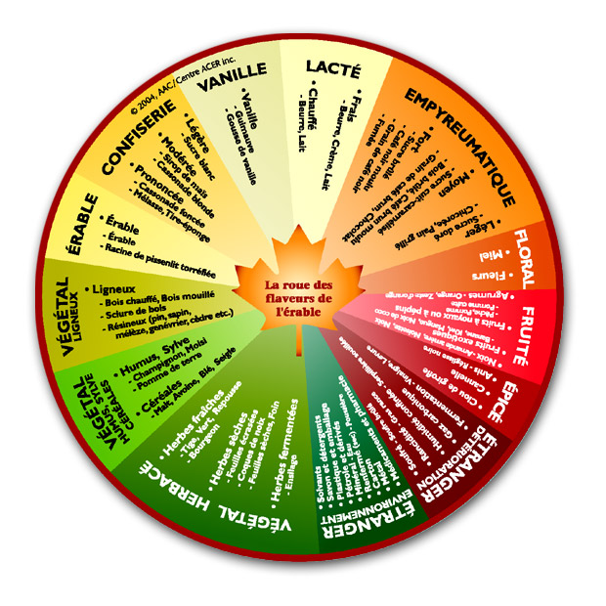

Slide 15
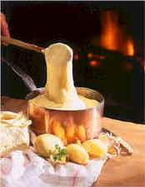
Activités
Recettes
Mesures
Activité 1 (Expressions)

Slide 16
Comment faire une poutine
Exploration des vidéos
  Grille d’évaluation
  Extrait #1 Poutine
  Extrait #2 Poutine
  Extrait #3 Poutine

Slide 17
Conseils
Incorporer davantage la cuisine dans la classe
Approfondir le contexte
Faire le lien avec d’autres matières
Traiter tous les aspects des normes nationales
Toucher tous les sens

Slide 18
Ressources Internet
http://www.recettesquebecoises.com/
http://www.recettes.qc.ca/
http://qc.allrecipes.ca/recettes/quebecoise-recettes.aspx
http://www.iga.net/fr/recettes_inspirantes/
http://www.lucieleduc.com/recetteintro1.htm
http://cuisineduquebec.com/recettes

